Slide 1
EKOSYSTÉM POLE
POZNÁVAČKA
Rostliny
4. třída

Slide 2
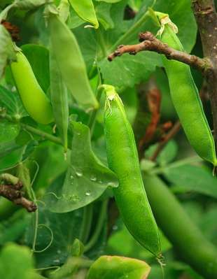
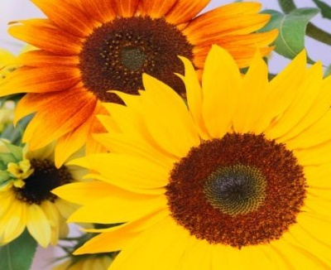
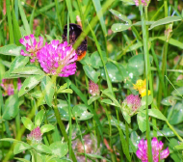
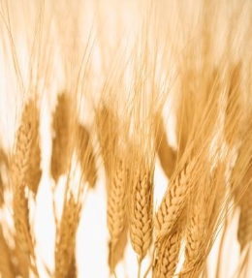
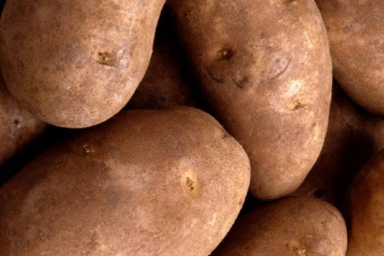
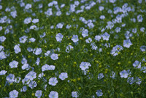
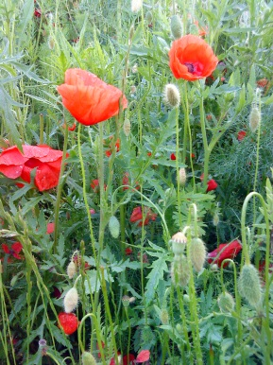
Poznávačka:
PAMATUJ
Pole je uměle vytvořené člověkem
Na poli pěstujeme polní plodiny:
OBILNINY
LUSKOVINY
OLEJNINY
PÍCNINY
OKOPANINY
TEXTILNÍ PLODINY
PLEVELE

Slide 3
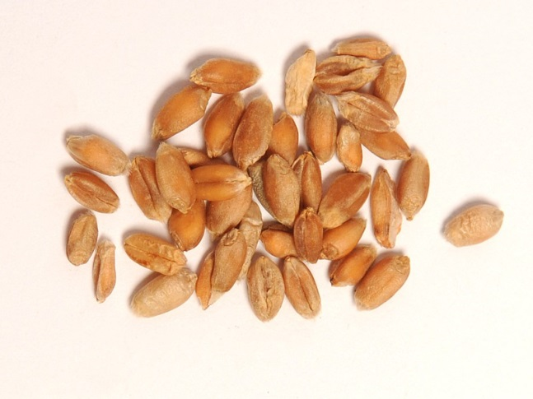
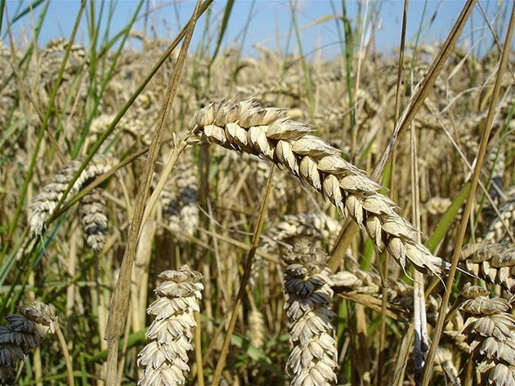
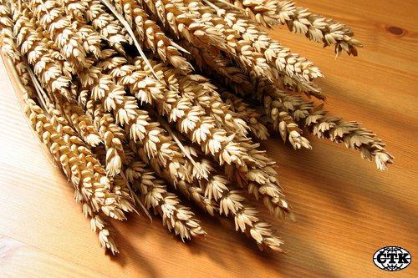
PAMATUJ
1.
OBILNINA
PŠENICE

Slide 4
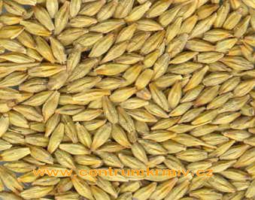
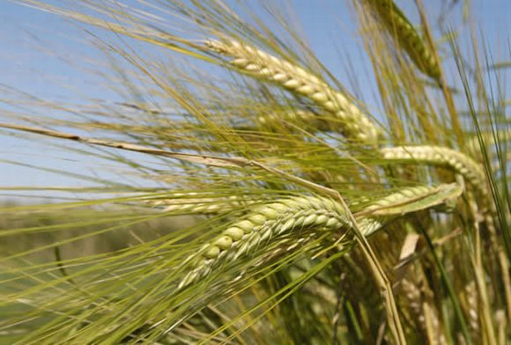
PAMATUJ
2.
OBILNINA
JEČMEN

Slide 5
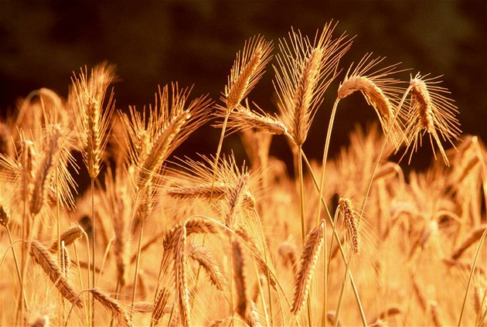
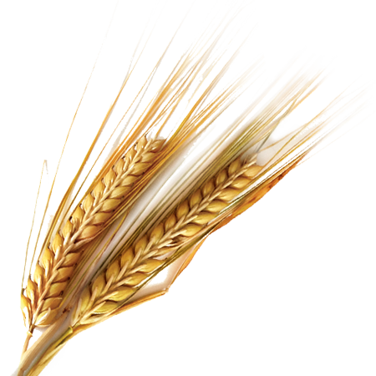
PAMATUJ
3.
OBILNINA
ŽITO

Slide 6
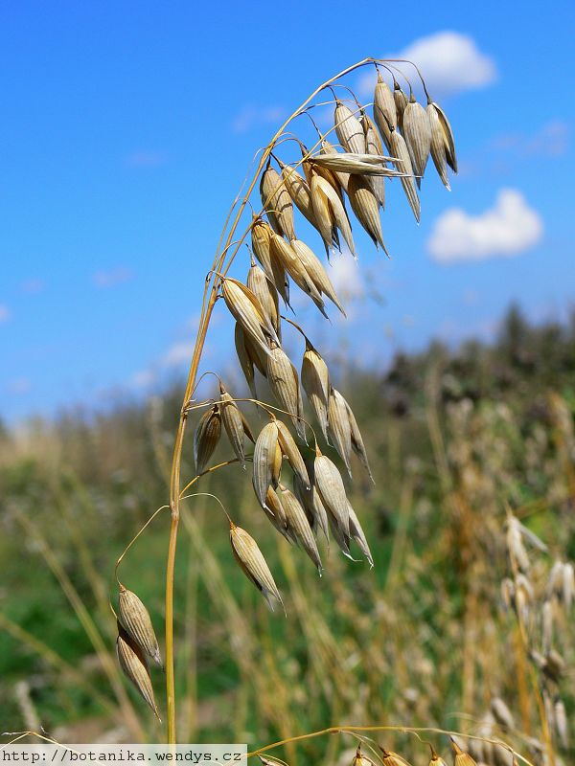
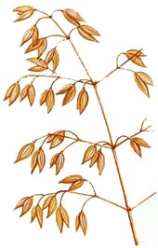
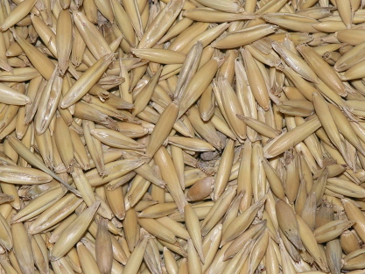
PAMATUJ
4.
OBILNINA
OVES

Slide 7
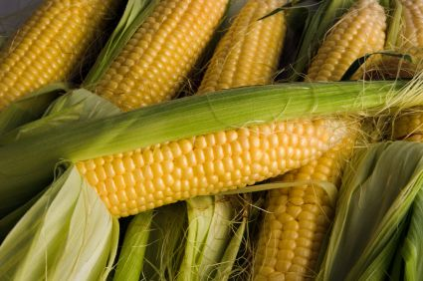
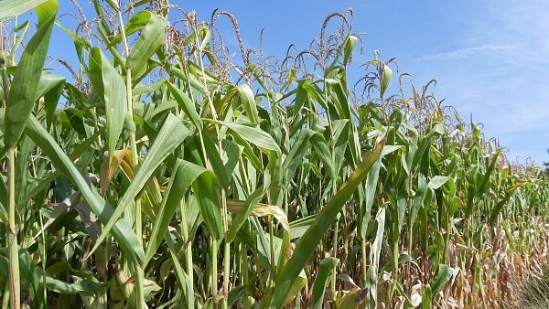
PAMATUJ
5.
OBILNINA
KUKUŘICE

Slide 8
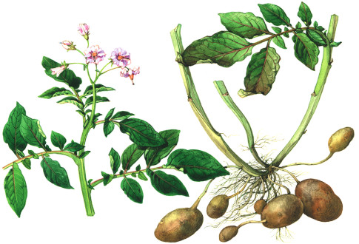
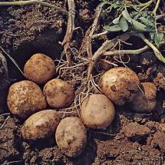
PAMATUJ
6.
OKOPANINA
LILEK BRAMBOR

Slide 9
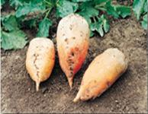
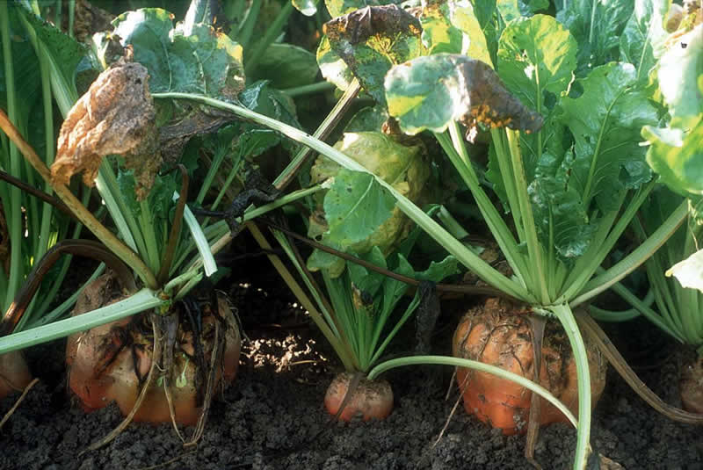
PAMATUJ
7.
OKOPANINA
ŘEPA KRMNÁ

Slide 10
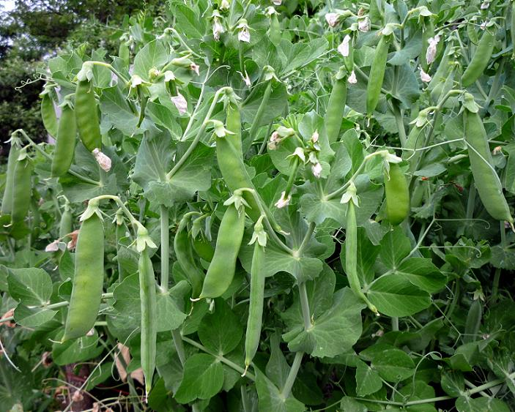
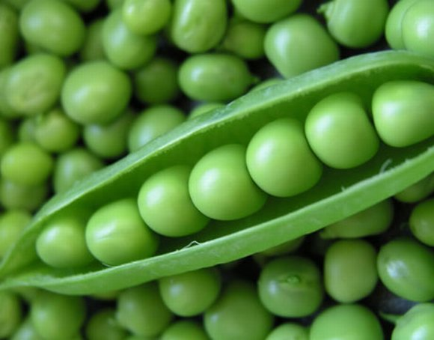
PAMATUJ
8.
LUSKOVINA
HRÁCH SETÝ

Slide 11
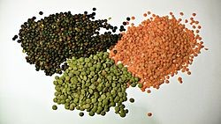
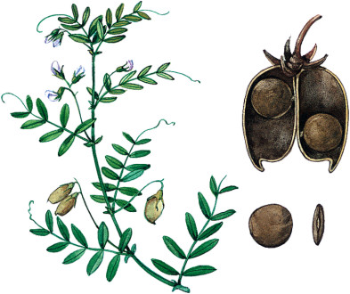
PAMATUJ
9.
LUSKOVINA
ČOČKA

Slide 12
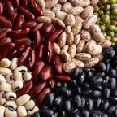
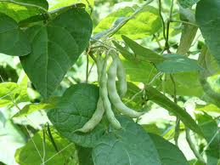
PAMATUJ
10.
LUSKOVINA
HRÁCH SETÝ

Slide 13
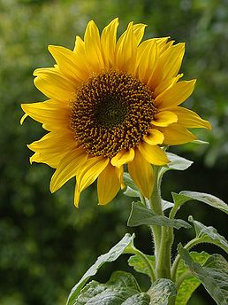
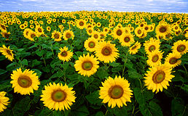
PAMATUJ
11.
OLEJNINA
SLUNEČNICE

Slide 14
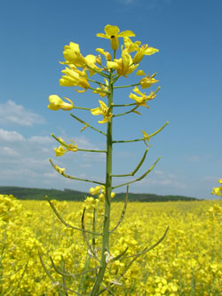
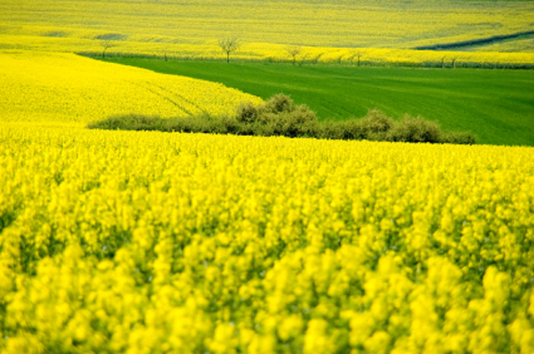
PAMATUJ
12.
OLEJNINA
ŘEPKA OLEJKA

Slide 15
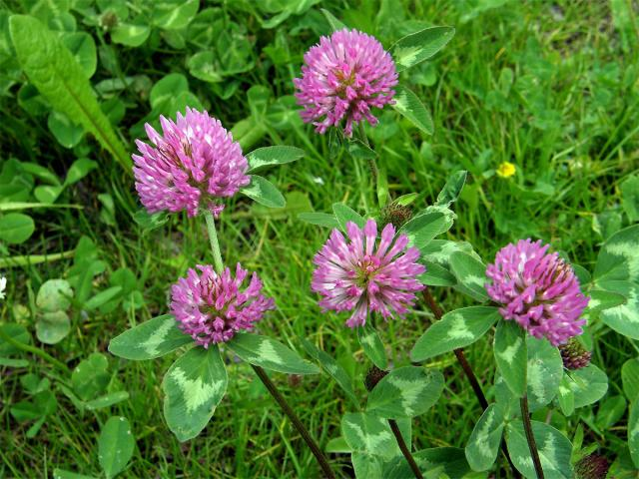
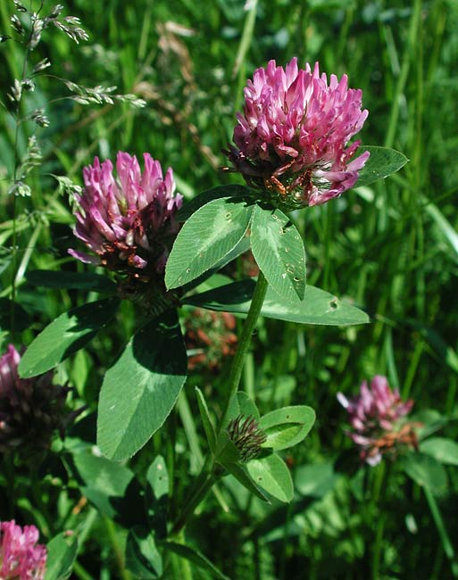
PAMATUJ
13.
PÍCNINA
JETEL LUČNÍ

Slide 16
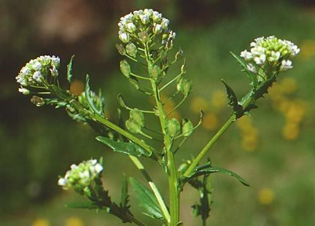
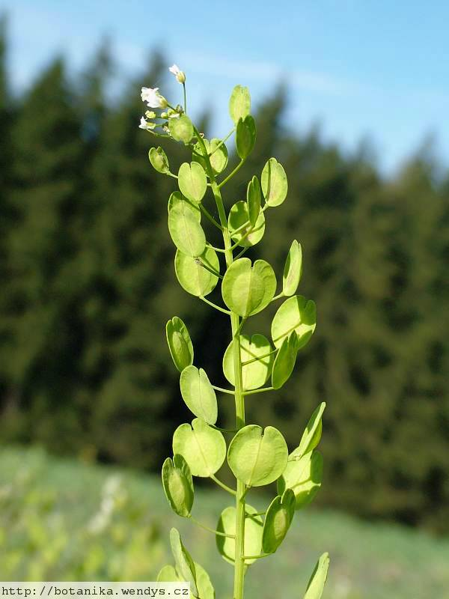
PAMATUJ
14.
PÍCNINA
PENÍZEK ROLNÍ

Slide 17
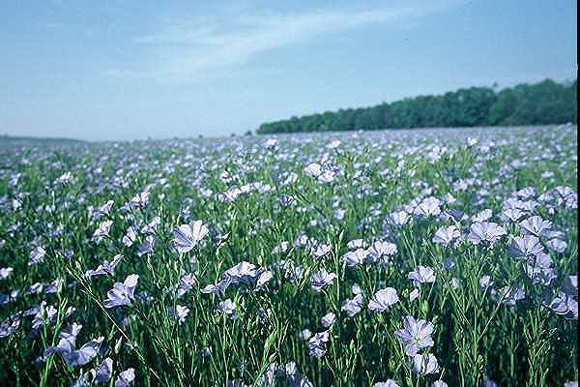
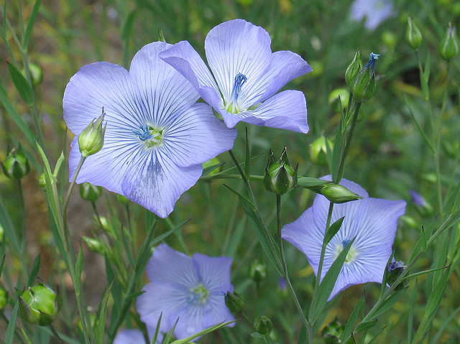
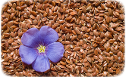
PAMATUJ
15.
TEXTILNÍ PLODINA
LEN SETÝ

Slide 18
PAMATUJ
16.
PLEVEL
PENÍZEK ROLNÍ

Slide 19
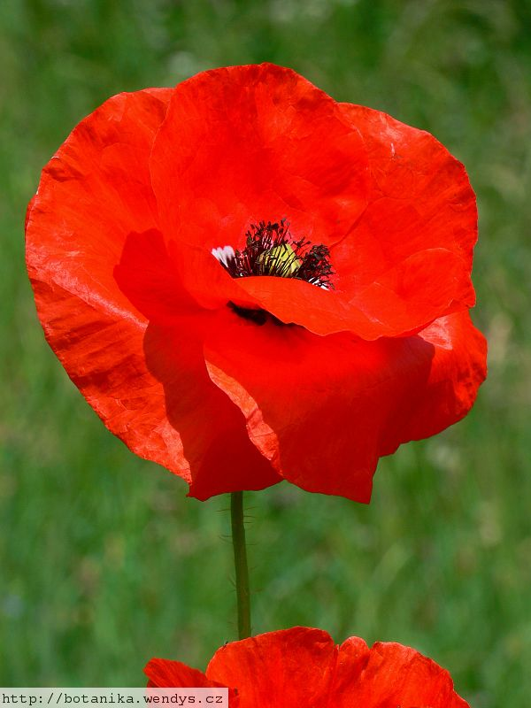
PAMATUJ
17.
PLEVEL
VLČÍ MÁK

